Slide 1
NRC キャラクターｗｅｂ好感調査
2022年 12月
＜Pａｒｔ１：好感スコアランキング＞
株式会社 日本リサーチセンター
東京都墨田区江東橋4-26-5 URL : https://www.nrc.co.jp/

Slide 2
はじめに
◆NRCキャラクターweb好感調査
  ・当社では、2014年より「NRC全国キャラクター調査」を訪問調査の手法で毎年実施しておりますが、今回、ご紹介するのは、webパネルを利用した「キャラクター調査」の結果です。
  ・調査は、全国15~69才男女webパネル会員を対象に、2022年12月に、インターネットで実施しました。
  ・分析サンプル数は、提示した67キャラクターのいずれも非認知だった人を除外した2203人です。
  （全体のエリア、男女、年齢構成比が2022年住基人口に合うよう、ウエイト集計を実施）
  ・提示するキャラクターは、事前調査などから抽出し、合計67のキャラクターを5つのグループに分けて質問しました。
◆「好感スコア」
  ・質問形式は、本調査で提示した67キャラクターの中で「知っているもの」をすべて(複数回答）
  →「好きなもの」をすべて（複数回答）→「そのうち最も好きなキャラクター」を１つだけ選んでもらいました。
  ・好感スコアは、そのキャラクターが好きなら1点、最も好きなら2点を付与した合計点としました。
  好きなキャラクターには1票、そのうち最も好きなキャラクターには2票を投じた人気投票結果のようなものだとお考え下さい。

Slide 3
調査概要 / 提示キャラクター

Slide 4
調査概要 事前調査 → 本調査
＜事前調査＞
目的 ：本調査で提示するキャラクター名の収集と選出
調査方法 ： web調査 （好きなキャラクターを自由回答で質問）
調査対象 ： 全国15-69才男女 395人
調査期間 ： 2022年11月15日～21日
キャラクターリスト作成
・事前調査の自由回答結果から、全体で上位40位内、または男女別で上位30位、男女・年代12層別で3件以上かつ5位以内のキャラクターを抽出 → 計47種
・さらに2021年12月に実施したパイロット調査（分析対象2060人）から、好き（MA）比率が全体で上位40位、または男女で30位、年代別で10位内を抽出 → 計50種
・事前調査と前回パイロット調査から選出された合計67種を、本調査で提示するキャラクターカテゴリとした
＜本調査＞
調査方法 ： web調査
（合計67キャラクターは、5つのグループに分けて質問）
調査対象 ： 全国15-69才男女 2203人
・提示67キャラクターのうち、いずれも非認知の人は分析から除外
・全体（エリア、男女、年代）が日本の人口構成比に合うようウエイト集計
調査期間 ： 2022年12月14日～18日
Q:あなたの好きな・お気に入りのキャラクターを教えてください。
（７つまで自由回答）
・全体、および、男女年代層ごとにみて上位にあがったキャラクター
・今回の事前調査（自由回答）、および、前回パイロット調査の両方の結果からキャラクターを選出
合計67キャラクターについて、
・認知（MA）、好き（MA）、最も好き（SA）
・最近流行っていると思うもの（MA）
・この1年間にグッズ購入したもの（MA） を質問

Slide 5
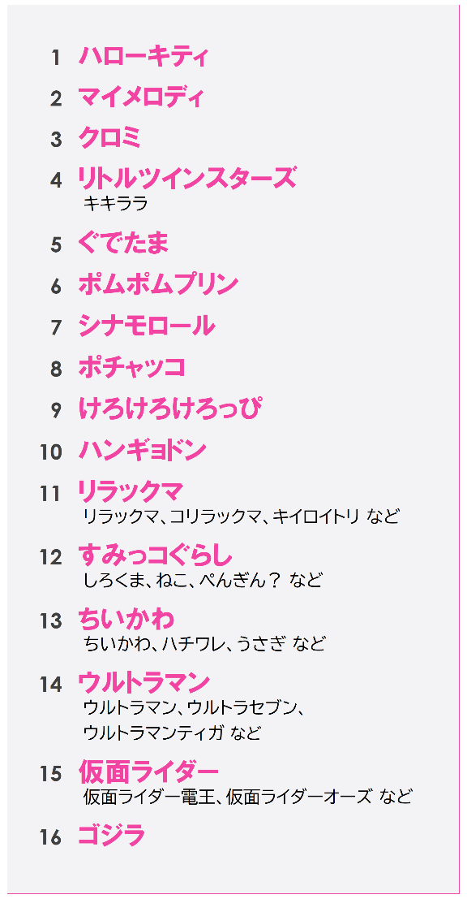
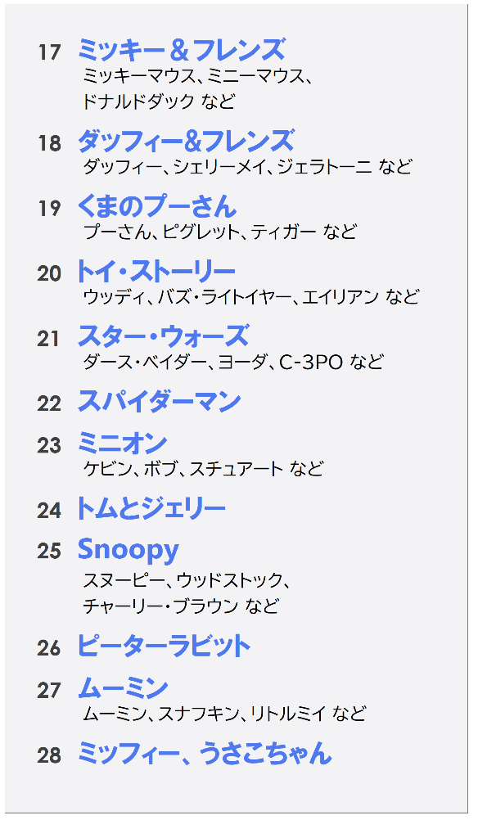
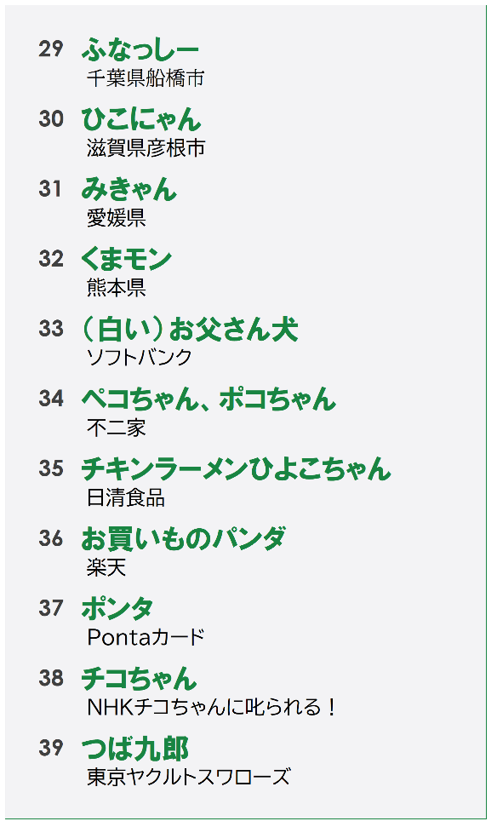
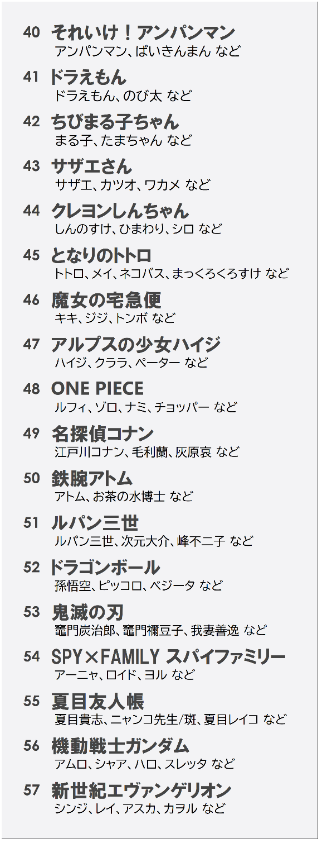
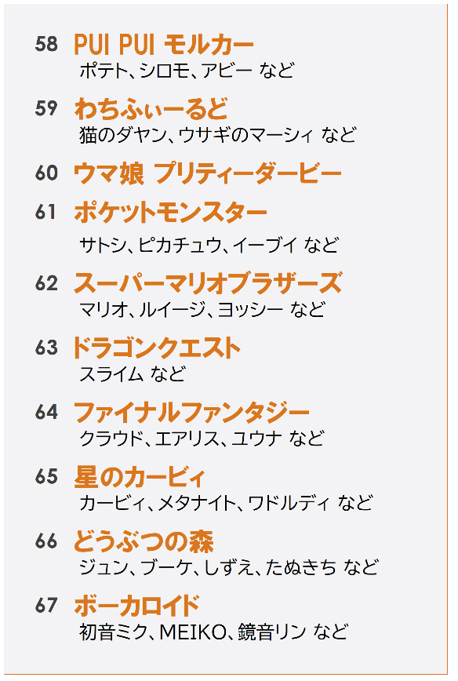
提示キャラクター ※合計67種を5つのグループに分けて質問

Slide 6
調査結果 / 好感スコア

Slide 7
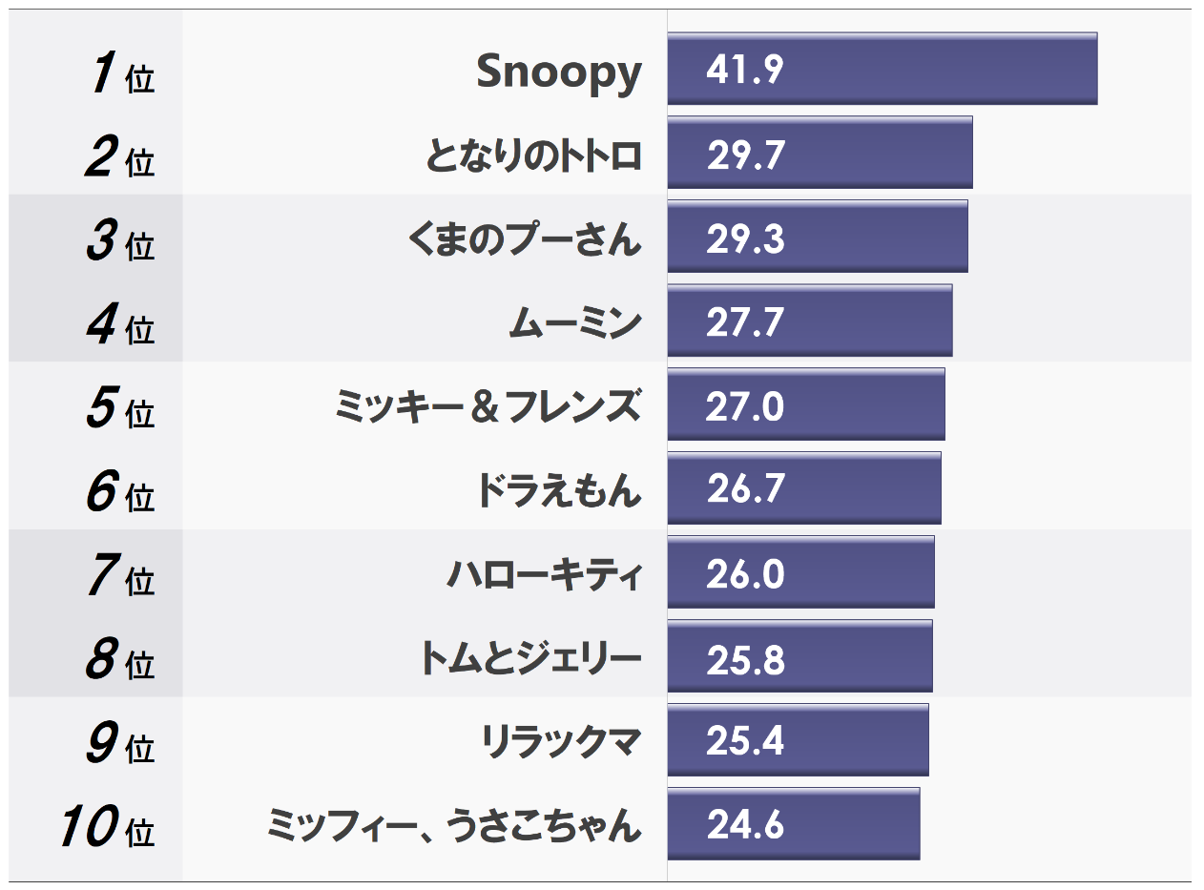
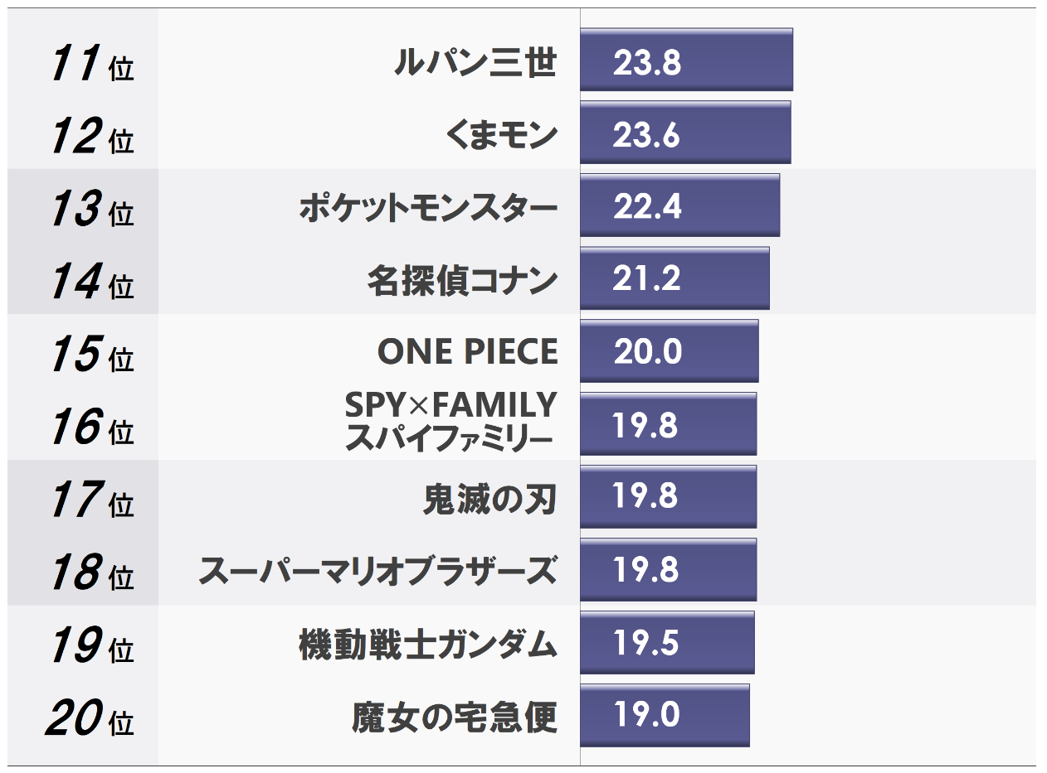

好感スコア 全体ランキング 上位20位
15~69才全体（2203人）でみた好感スコアの上位20位は、以下の通り。
▼提示67キャラクターの中で、1位は「Snoopy」でした。2位以下との差も大きく、「Snoopy」の人気が非常に高いことがうかがえます。
▼次いで、「となりのトトロ」と「くまのプーさん」が2位、3位で、
▼「ムーミン」、「ミッキー&フレンズ」、「ドラえもん」、「ハローキティ」、「トムとジェリー」、「リラックマ」、「ミッフィー」までが上位10位。
▼10位までは、「Snoopy」、「くまのプーさん」、「ムーミン」、「ミッキー&フレンズ」など海外キャラクター、11位~20位では、「ルパン三世」、「ポケットモンスター」、「名探偵コナン」など、日本のマンガ・アニメキャラクターが多くなっています。
<好感スコア> 全体2,203人

Slide 8
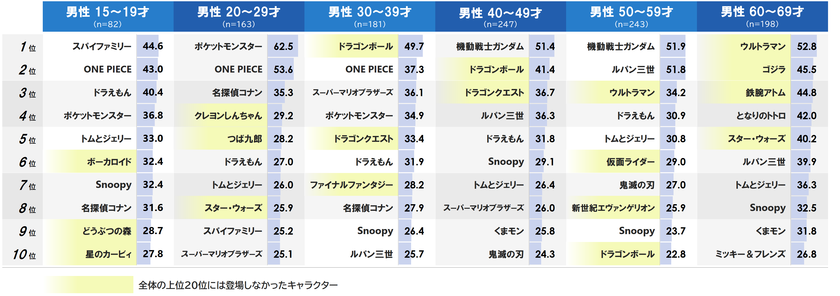
好感スコア 男性・年代別ランキング 上位10位
男性の年代別に好感スコアの違いをみると、
▼15~19才は「スパイファミリー」、20代は「ポケットモンスター」、30代は「ドラゴンボール」、40代と50代は「機動戦士ガンダム」、60代は「ウルトラマン」が1位でした。
▼また、「ONE PIECE」は30代以下での若年層で、「ドラゴンボール」は30~40代で2位以内など、年代による好きなキャラクターの違いが出ています。
▼「ドラゴンボール」、「ドラゴンクエスト」、「ウルトラマン」などクリーム色をかけたものは、全体上位20位内には見られなかったもので、男性の各年代層で特有の人気キャラクターと言えます。
▼女性（次ページ）と比べても、男性の人気上位はマンガ・アニメやゲームのキャラクターが多いようです。
<男性年代別 好感スコア上位10位>

Slide 9
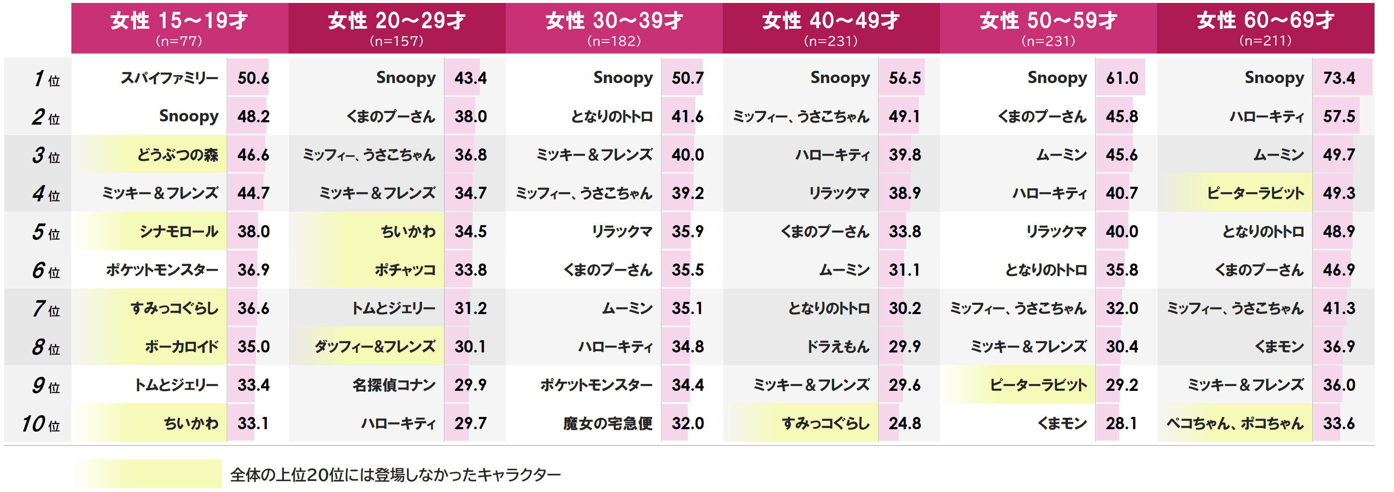
好感スコア 女性・年代別ランキング 上位10位
女性の年代別に好感スコアの違いをみると、
▼15~19才は「スパイファミリー」が1位で、20代~60代は「Snoopy」が1位でした。「Snoopy」」は15~19才でも2位と高いです。 また、「ミッキー&フレンズ」も女性の全年代層で10位以内に入っています。「Snoopy」と「ミッキー&フレンズ」は、女性の幅広い年代層で支持されている人気キャラクターと言えます。
▼「ハローキティ」は、20~60代では上位10位にランクされましたが、10代ではランク外でした。
▼「トムとジェリー」、「ちいかわ」は20代以下、「くまのプーさん」、「ミッフィー」は20代以上、「ムーミン」は30代以上、「ピーターラビット」は50代以上で10位内でした。
<女性年代別 好感スコア上位10位>

Slide 10
《 引用・転載時のお願い 》
本レポートの引用・転載の際は、下記連絡先にメールにて掲載のご連絡をお願い致します。
連絡先：日本リサーチセンター広報室 メール：information@nrc.co.jp
掲載時には、必ず当社クレジットを明記していただき、
調査結果のグラフ・表をご利用の場合も、データ部分に当社クレジットの記載をお願い致します。

